Slide 1
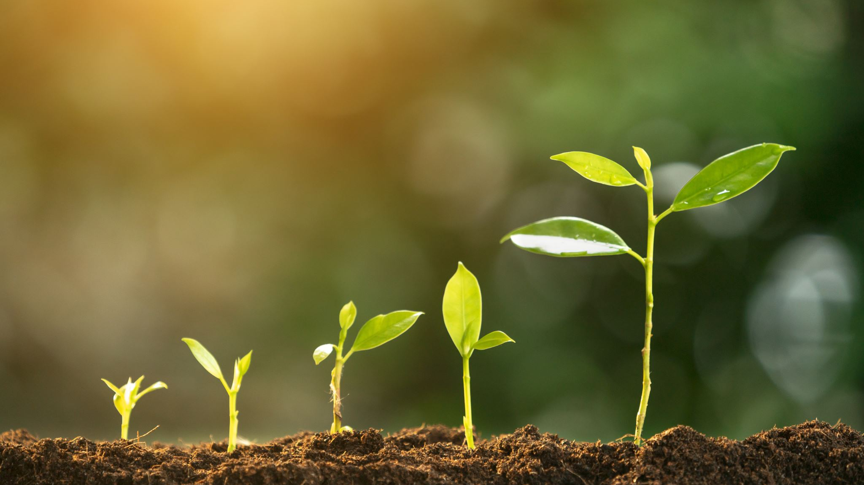
Soil Pollution
العنود الفغم
٣٤٦ نبت
٢٠٢١

Slide 2
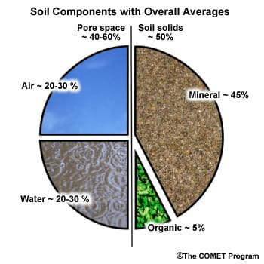
تعريف التربة
تلك الطبقة الرقيقة من الحبيبات او الجسيمات (حجم قطر حبيبات التربة ٢ مم او اقل) التي تكسو اليابسة وتتكون من مواد عضوية وفتات الصخور يملأ الماء او الهواء او كلاهما فراغاتها البينية
تعزى أسباب تفتت الصخور وتحولها الى تربه الى عوامل التجوية الخاضعة للعوامل البيئية والكيميائية والبيولوجية

Slide 3
أهمية التربة
دور التربة كوسط لنمو النباتات.
دور التربة في الدورات البيوجيوكيميائية للعناصر.

Slide 4
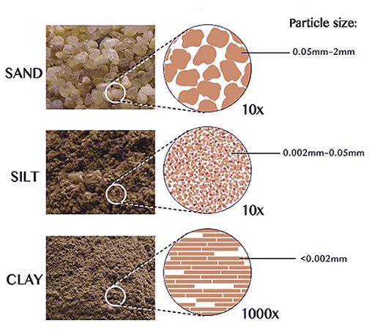
Soil texture قوام التربة

Slide 5
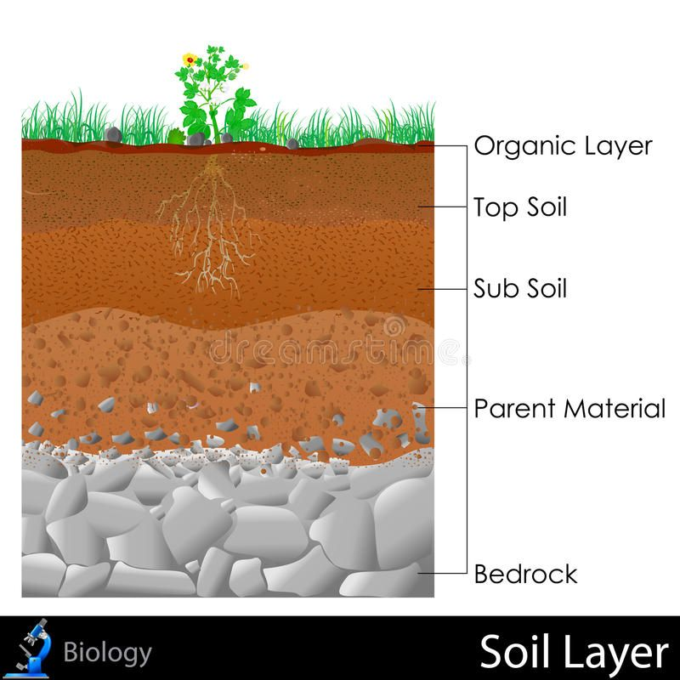
الطبقة السطحية
طبقة التربة تحت السطحية
طبقات التربة
الطبقة السطحية
منطقة الصخور الاولية
الغلاف الصخري

Slide 6
تلوث التربة
اختلال مكونات التربة لاختلاط مادة او مواد غير مألوفة مع مكوناتها الطبيعية ما يؤثر سلبا عليها جراء اختلال تراكيبها الكيميائية والفيزيائية او ارتفاع مستوى مكون واحد او اكثر من مكونات التربة الطبيعية او تغير في تركيزه تغيير يعود بالضرر او يشكل خطر على حياة الانسان والبنات والحيوان.
أنواع الملوثات
الملوثات الطبيعية.
التلوث الناتج عن أنشطة البشر.

Slide 7
مصادر الملوثات
استخدام المبيدات الكيميائية
المعادن الثقيلة
المركبات العضوية
الترسيب الحمضي
الملوثات الاشعاعية

Slide 8
وقاية التربة من التلوث من خلال الحد من:
الرعي الجائر.
انجراف التربة.
استنزاف الثروة النباتية.
اتخاذ التربة مكانا للتخلص من النفايات الصلبة.
ري المحاصيل بمياه ملوثة.
الافراط في استخدام المبيدات الكيميائية او الأسمدة الصناعية.

Slide 9
الحل لتقليل تلوث التربه
http://www.fao.org/news/story/en/item/1173588/icode/

